Slide 1
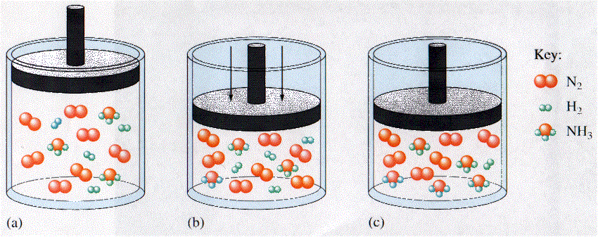
ปัจจัยที่มีผลต่อภาวะสมดุล

Slide 2
เมื่อระบบอยู่ในภาวะสมดุล การเปลี่ยนแปลงปัจจัยบางอย่างจะมีผลทำให้สมดุลเกิดการเปลี่ยนแปลง และสามารถเข้าสู่สมดุลได้อีกครั้ง ปัจจัยที่มีผลดังกล่าว คือ
1. การเปลี่ยนความเข้มข้นของสาร
2. การเปลี่ยนความดัน
3. การเปลี่ยนอุณหภูมิ
บางครั้งเราเรียกการเปลี่ยนแปลงนี้ว่า
“ การรบกวนสมดุล ”

Slide 3

การทดลองที่ 7.4
การศึกษาผลของความเข้มข้นต่อภาวะสมดุล
Fe³⁺(aq) + SCN⁻ (aq) [FeSCN]²⁺(aq)
สีเหลืองอ่อน ใส สีแดง

Slide 4
การทดลองที่ 7.4
การศึกษาผลของความเข้มข้นต่อภาวะสมดุล
1.
เติม Fe(NO₃)₃ , NH₄SCN อย่างละ 2 หยด
เติมน้ำหลอดละ 15 หยด ทั้ง 4 หลอด
2.
หลอดที่ 1 เก็บไว้เทียบสี
หลอดที่ 2 เติมFe(NO₃)₃ 2 หยด
หลอดที่ 3 เติม NH₄SCN 2 หยด
หลอดที่ 4 เติม Na₂HPO₄ 2 หยด
สังเกต การเปลี่ยนแปลง บันทึกผล

Slide 5
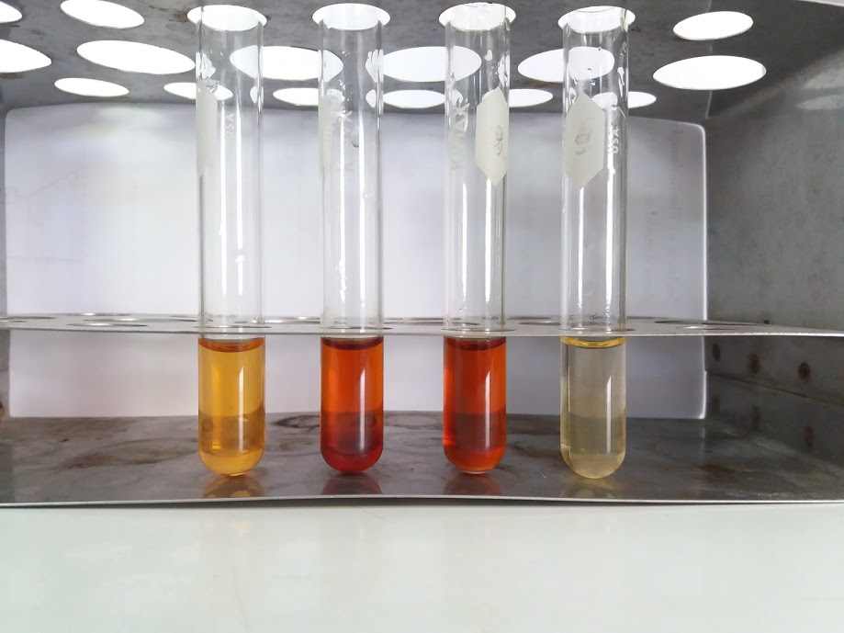
หลอด 1 เก็บไว้เทียบสี หลอด 2 เติมFe(NO₃)₃ หลอด 3 เติม NH₄SCN หลอด 4 เติม Na₂HPO₄
1 2 3 4
Fe³⁺(aq) + SCN⁻ (aq) [FeSCN]²⁺(aq)
สีเหลืองอ่อน ใส สีแดง

Slide 6
Fe³⁺(aq) + SCN⁻ (aq) [FeSCN]²⁺(aq)
สีเหลืองอ่อน ใส สีแดง
หลอดที่ 2 เติมFe(NO₃)₃ สารละลายสีแดงเข้มขึ้น
ทิศทางสมดุล
[Fe³⁺ ] เพิ่ม , [SCN⁻] ลด , [FeSCN]²⁺ เพิ่ม

Slide 7

Fe³⁺ + SCN⁻ [FeSCN]²⁺
[ ]
[ ]
เมื่อเติม Fe³⁺
Fe³⁺
SCN⁻
[FeSCN]²⁺
Fe³⁺
SCN⁻
[FeSCN]²⁺
ภาวะสมดุลเดิม
[ ]
สมดุลปรับตัว
ภาวะสมดุลใหม่
Fe³⁺
SCN⁻
[FeSCN]²⁺

Slide 8
ปฏิกิริยาในสมดุลดังสมการ H₂(g)+ I₂(g) 2HI(g)
ถ้าเติม H₂(g) สมดุลจะเกิดการปรับตัวไปข้างหน้ามากขึ้น
[ ] H₂ เพิ่มขึ้น
แต่ I₂ ลดลง เนื่องจากทำปฏิกิริยากับ H₂ ที่เติมลงไป
และได้ผลิตภัณฑ์คือ HI เพิ่มขึ้น
ดังภาพแสดง
เติม
H₂(g) + I₂ (g) 2HI (g)
เพิ่ม
ลด
เพิ่ม

Slide 9
ถ้าเติม I₂ ลงในสมดุล สมดุลเลื่อนไปข้างหน้ามากขึ้น
เติม I₂
H₂ + I₂ 2 HI
[ ]
ลด
เพิ่ม
เพิ่ม
ถ้าดูด I₂ ออกจากสมดุล สมดุลย้อนกลับมากขึ้น
H₂ + I₂ 2 HI
[ ]
เพิ่ม
ลด
ลด

Slide 10
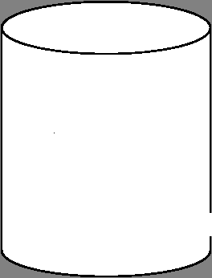
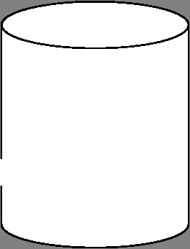

Slide 11
สมดุลใหม่

Slide 12
จากปฏิกิริยา
2R + M
2P + 3N
[ ]
สมดุลที่เวลา t₁
0.4
R
N
N
0.3
P
0.2
M
P
0.1
M
R
t₁
t₂
t₃
เวลา
เมื่อเติม M ที่ t₂
สมดุลจะเลื่อนไปข้างหน้ามากขึ้น
[ ] ที่ t₃
[M] เพิ่มขึ้น
[R] ลดลง
[N] และ [P] เพิ่มขึ้น

Slide 13
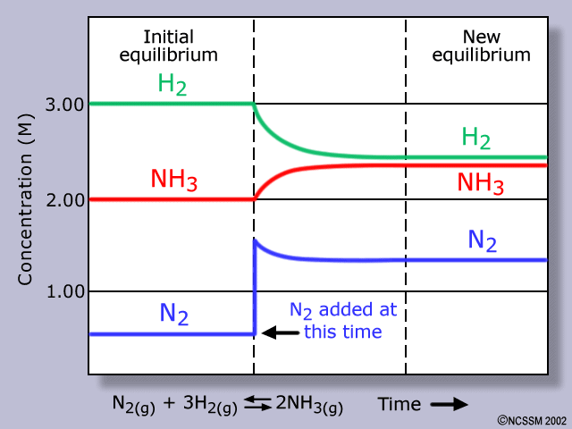
เมื่อเติม N₂

Slide 14
จากสมดุล ถ้าเติม HNO₃ สมดุลจะปรับตัวอย่างไร
NH₄OH (aq) NH₄⁺ (aq) + OH⁻ (aq)
HNO₃ แตกตัวได้ H⁺ และ NO₃⁻
NH₄OH (aq) NH₄⁺ (aq) + OH⁻ (aq)

Slide 15
N₂ + 3H₂ 2NH₃
[ ]
[ ]
เมื่อเติม N₂
N₂
H₂
NH₃
N₂
H₂
NH₃
ภาวะสมดุลเดิม
[ ]
สมดุลปรับตัว
ภาวะสมดุลใหม่
N₂
H₂
NH₃

Slide 16
การเปลี่ยนแปลงความเข้มข้นของสารในสมดุลมีผลทำให้ สมดุลมีการเปลี่ยนแปลงปรับตัวเพื่อเข้าสู่สมดุลใหม่อีกครั้งหนึ่ง โดยความเข้มข้นของสารเปลี่ยนแปลงไป แต่ค่าคงที่สมดุลไม่เปลี่ยนแปลง
ถ้าอุณหภูมิคงที่
✪ การพิจารณาเกี่ยวกับผลของความเข้มข้น
ต่อภาวะสมดุล ถ้าเป็นสมดุลในสารละลายอิ่มตัว การเติมตัวถูกละลายจะไม่มีผลต่อภาวะสมดุล เช่น
H₂O
CuSO₄ (s) Cu²⁺ (aq) + SO₄²⁻ (aq)
การเติม CuSO₄ จะไม่ทำให้สมดุลเปลี่ยนแปลง เพราะสารละลายอิ่มตัวแล้ว ความเข้มข้นจะคงที่

Slide 17
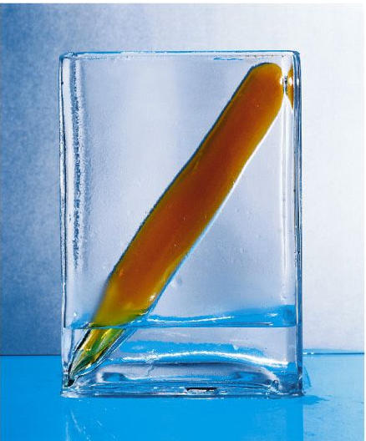
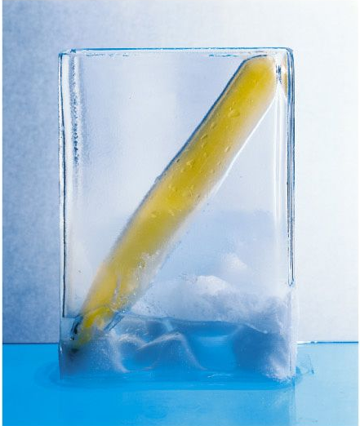
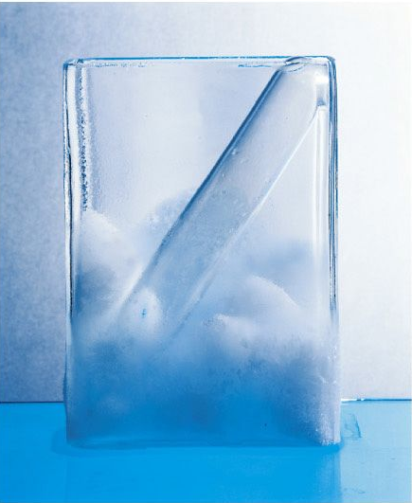
ผลของอุณหภูมิ
ต่อภาวะสมดุล

Slide 18
2NO₂ (g) N₂O₄ (g)
สีน้ำตาลแดง ใส
ศึกษาจาก VDO

Slide 19

ผลของอุณหภูมิต่อภาวะสมดุล
อุณหภูมิห้อง
แช่ในน้ำเย็น
แช่ในน้ำร้อน
N₂O₄ (g) 2NO₂ (g)
ไม่มีสี สีน้ำตาล

Slide 20
ผลของอุณหภูมิต่อภาวะสมดุล
N₂O₄ (g) + พลังงาน 2NO₂ (g)
ไม่มีสี
สีน้ำตาลแดง
ปฏิกิริยา นี้เป็นปฏิกิริยาดูดความร้อน
ก๊าซจะมีสีน้ำตาลแดงเข้มขึ้น แสดงว่าสมดุลเลื่อนไปข้างหน้ามากขึ้น
เมื่อเพิ่มอุณหภูมิ
ก๊าซจะมีสีน้ำตาลแดงจางลง แสดงว่าสมดุลย้อนกลับมากขึ้น
เมื่อลดอุณหภูมิ

Slide 21
ผลของอุณหภูมิต่อค่าคงที่สมดุล
ค่า K
ค่า K
อุณหภูมิ
อุณหภูมิ
ปฏิกิริยาดูดความร้อน
ปฏิกิริยาคายความร้อน
การเปลี่ยนแปลงอุณหภูมิทำให้ค่า K เปลี่ยนแปลงด้วย

Slide 22
เมื่อมีการเปลี่ยนแปลงปัจจัย เกี่ยวกับ ความเข้มข้น อุณหภูมิ หรือความดัน(ปริมาตร) จะทำให้สมดุลปรับตัวเพื่อเข้าสู่สมดุลอีกครั้งหนึ่ง โดยที่สมดุลครั้งใหม่ สารต่าง ๆ ในสมดุลอาจมีปริมาณที่เพิ่มขึ้นหรือลดลง ส่วนค่าคงที่สมดุลจะเปลี่ยนแปลง ในกรณีที่เปลี่ยนอุณหภูมิเท่านั้น
ส่วนการเติมตัวเร่งลงในสมดุลจะไม่มีผลต่อภาวะสมดุล เนื่องจากจะไปเร่งปฏิกิริยาให้สมดุลเร็วขึ้น แต่ไม่มีผลต่อปริมาณสารในสมดุล

Slide 23
ผลของความดัน
ต่อภาวะสมดุล

Slide 24
ศึกษาจาก VDO
2NO₂ (g) N₂O₄ (g)
โมลแก๊ส 2 1

Slide 25
ผลของการเปลี่ยนแปลงความดันต่อภาวะสมดุล
ในสมดุลที่มีก๊าซเกี่ยวข้องด้วย การเปลี่ยนแปลง
ความดันจะมีผลต่อภาวะสมดุล โดยสมดุลจะปรับตัวเปลี่ยนแปลงไปในทิศทางที่จะลดผลของการเปลี่ยนความดัน ดังเช่น
2SO₂ (g) + O₂ (g) 2SO₃ (g)
โมลก๊าซรวม
3 mol
2 mol
ถ้าเพิ่มความดัน สมดุลจะปรับตัวไปข้างหน้ามากขึ้น
ถ้าลดความดัน สมดุลจะปรับตัวย้อนกลับมากขึ้น

Slide 26
ให้นักเรียนพิจารณาจากภาพการทดลอง
สมดุลของ 3H₂(g) + N₂(g) 2NH₃(g)
ภาวะสมดุล
เพิ่มความดัน
สมดุลปรับตัวไปข้างหน้ามากขึ้นเกิด NH₃ มากขึ้น

Slide 27
2SO₂ (g) + O₂ (g) 2SO₃ (g)
โมลก๊าซรวม
3 mol
2 mol
ความดัน แปรผันตรงกับจำนวนโมลของก๊าซ
การเพิ่มความดัน จะเห็นได้ว่าสมดุลจะปรับตัวไปข้างหน้า โดย ลดจำนวนโมลรวมของก๊าซในระบบ เพื่อที่ความดันจะได้ลดลง
การลดความดัน สมดุลจะปรับตัวย้อนกลับ เพื่อเพิ่มความดัน โดย เพิ่มจำนวนโมลรวมของก๊าซในระบบ
ถ้าเพิ่มความดันสมดุลจะเปลี่ยนไปทิศทางที่จะลดความดัน
ถ้าลดความดันสมดุลจะเปลี่ยนไปทิศทางที่จะเพิ่มความดัน

Slide 28
ถ้าสมดุลใด ๆ ไม่มีก๊าซเกี่ยวข้องกับระบบ หรือสมดุลของก๊าซที่ผลรวมจำนวนโมลก๊าซด้านสารตั้งต้น เท่ากับผลรวมโมลก๊าซด้านผลิตภัณฑ์ ความดันจะไม่มีผลต่อภาวะสมดุล เช่น
Fe³⁺ (aq) + SCN ⁻ (aq) [FeSCN]²⁺(aq)
H₂ (g) + I₂ (g) 2HI (g)
FeO (s) + CO (g) Fe (s) + CO₂ (g)
นักเรียน ลองไปพิจารณาผลของการเปลี่ยนแปลงความดันของสมดุลต่อไปนี้

Slide 29
จากสมดุล ถ้าเพิ่มความดันของระบบ จะเกิดการเปลี่ยนแปลงอย่างไร
2NO₂ (g) 2NO (g) + O₂ (g)
หาโมลของก๊าซ
2 mol
3 mol
ถ้าเพิ่มความดัน
สมดุลจะปรับตัวย้อนกลับ มากขึ้นเพื่อลดความดัน
(ลดโมลของก๊าซลง)
NO₂ เพิ่ม , NO และ O₂ ลดลง
ถ้าลดความดัน
สมดุลจะปรับตัวไปข้างหน้ามากขึ้นเพื่อเพิ่มความดัน
(เพิ่มโมลของก๊าซมากขึ้น)
NO₂ ลด , NO และO₂ เพิ่ม

Slide 30
การเพิ่มหรือลดปริมาตร
ปริมาตร แปรผกผันกับความดัน ดังนั้นทิศทางสมดุล
จะกลับทิศกับการรบกวนโดยการเปลี่ยนแปลงความดัน
ถ้าเพิ่มปริมาตร (ลดความดัน) สมดุลจะเปลี่ยนไปทิศทางที่จะ
เพิ่มจำนวนโมลแก๊ส
ถ้าลดปริมาตร (เพิ่มความดัน) สมดุลจะเปลี่ยนไปทิศทางที่จะ
ลดจำนวนโมลแก๊ส

Slide 31
สรุป
การรบกวนสมดุล ภาวะสมดุล ค่าคงที่สมดุล
ความเข้มข้น เปลี่ยนแปลง คงที่
ความดันหรือปริมาตร เปลี่ยนแปลง คงที่
อุณหภูมิ เปลี่ยนแปลง เปลี่ยนแปลง
เติมตัวเร่ง ไม่เปลี่ยน คงที่

Slide 32
จงเติมคำลงในช่องว่างต่อไปนี้ เมื่อมีการรบกวนสมดุล ของ
A (s) + 2B ₂ (g) Fe (aq) + O₂ (g) + 15.5 kj
ปริมาณสารที่เปลี่ยนแปลง
ทิศทางสมดุล
B ₂ Fe O₂ ค่าK
1. ลดอุณหภูมิ
ลด
เพิ่ม
เพิ่ม
เพิ่ม
2. เติมสาร A
ลด
เพิ่ม
เพิ่ม
คงที่
3. ดูด O₂ ออก
ลด
เพิ่ม
ลด
คงที่
4. ลดความดัน
เพิ่ม
ลด
ลด
คงที่

Slide 33

จงพิจารณาข้อความต่อไปนี้ว่าถูก หรือผิด จากสมดุล
2M (s) + O ₂ (g) + 105 kj 2MO (g)
1. ถ้าเพิ่มความดันจะเกิด MO มากขึ้น
ผิด
2. ถ้าต้องการ MO มากขึ้นควรเติม ก๊าซ O ₂
ถูก
3. ถ้าเพิ่มอุณหภูมิจะทำให้ M และ O ₂ ลดลง
ถูก
4. ถ้าเพิ่มอุณหภูมิจะทำให้ค่าคงที่สมดุลลดลง
ผิด

Slide 34
สมดุลต่อไปนี้จะเลื่อนไปในทิศทางใดเมื่อ
ลดปริมาตรของภาชนะที่บรรจุ
(ก) PCl₃(g) + Cl₂(g)  PCl₅(g)
(ข) CaCO₃(s)  CaO(s) + CO₂(g)
(ค) H₂(g) + Cl₂(g)  2HCl(g)

Slide 35
การเปลี่ยนแปลงต่อไปนี้มีผลต่อภาวะสมดุลและค่าคงที่สมดุลของการสลายตัวของ SO₃ อย่างไร
2SO₃(g)  2SO₂(g) +O₂(g) ; ΔH = +197.8 kJ
(ก) การเติม O₂
(ข) การลดปริมาตรของภาชนะ
(ค) การเพิ่มอุณหภูมิ
(ง) การเติมตัวเร่งปฏิกิริยา
2SO₃(g) + 197 kJ  2SO₂(g) +O₂(g)

Slide 36
สรุป
การรบกวนสมดุล ภาวะสมดุล ค่าคงที่สมดุล
ความเข้มข้น เปลี่ยนแปลง คงที่
ความดันหรือปริมาตร เปลี่ยนแปลง คงที่
อุณหภูมิ เปลี่ยนแปลง เปลี่ยนแปลง
เติมตัวเร่ง ไม่เปลี่ยน คงที่

Slide 37
ถ้าเพิ่มอุณหภูมิ ให้ระบบต่อไปนี้
A + B  C + D ; H = + 30 kJ
A + B + 30 kJ  C + D
N₂ + 3H₂  2NH₃ ; H = < 0

Slide 38
ถ้าเพิ่มอุณหภูมิ ให้ระบบต่อไปนี้
A + B  C + D ; H = + 30 kJ
A + B + 30 kJ  C + D
N₂ + 3H₂  2NH₃ ; H = < 0
N₂ + 3H₂  2NH₃ + พลังงาน

Slide 39
การเปลี่ยนแปลงความดัน จะมีผลต่อสมดุลหรือไม่
AgNO₃ (aq) + NaCl (aq)  AgCl(s)+NaNO₃(aq)
ไม่
S (s) + O₂ (g)  SO₂(g)
ไม่
H₂ (g) + F₂ (g)  2 HF(g)
ไม่
N₂ (g) + 2O₂ (g)  2 NO₂(g)
มี
CaCO₃ (s)  CaO(s) + CO₂(g)
มี

Slide 40
N₂O (g) + O₂ (g)  NO₂(g)
ถ้าลดปริมาตรลงครึ่งหนึ่ง จงหาว่า
ดุลสมการ 2N₂O (g) + 3O₂ (g)  4NO₂(g)
โมลแก๊สรวม 5  4
ทิศทางสมดุล
สารใดมีจำนวนโมลเพิ่ม
NO₂(g)
สารใดมีจำนวนโมลลด
N₂O (g) และ O₂ (g)

Slide 41
2CO₂ (g)  2CO (g) + O₂(g)
โมลแก๊สรวม 2  3
ถ้าต้องการให้โมลของ CO₂ เพิ่ม จะต้องลดหรือเพิ่มความดัน
ต้องให้สมดุลย้อนกลับ จะต้อง เพิ่มความดัน

Slide 42
ทำแบบฝึกหัด 7.3

Slide 43
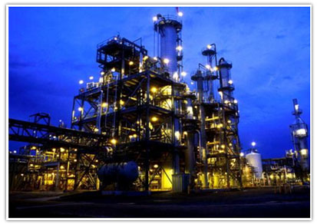
หลักเลอชาเตอลิเอในอุตสาหกรรม

Slide 44
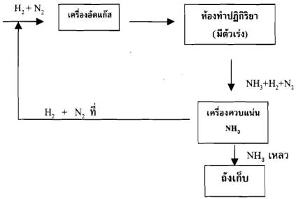
การผลิตแก๊สแอมโมเนีย
N₂ + 3H₂  2NH₃ + 92 kJ

Slide 45
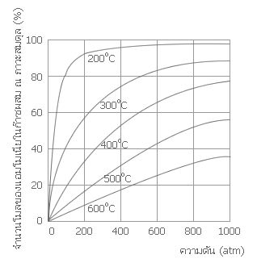

Slide 46
N₂ + 3H₂  2NH₃ + 92 kJ
โมลแก๊สรวม 4  2
ถ้าต้องการเตรียมแก๊สแอมโมเนีย ให้ได้มาก ๆ จะต้อง
เพิ่มความดัน และ ลดอุณหภูมิ
การเตรียมแก๊สแอมโมเนีย ใช้อุณหภูมิ 500 ºC ความดัน 350 บรรยากาศ ใช้เหล็กเป็นต้วเร่ง
ค้นพบโดย ฟริตซ์ ฮาเบอร์ ในปี ค.ศ. 1912
เรียกว่า กระบวนการฮาเบอร์

Slide 47
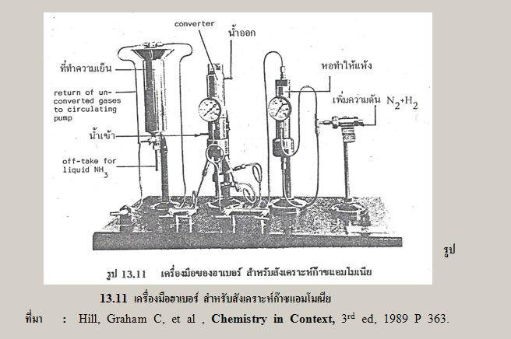
เครื่องมือของฮาเบอร์

Slide 48
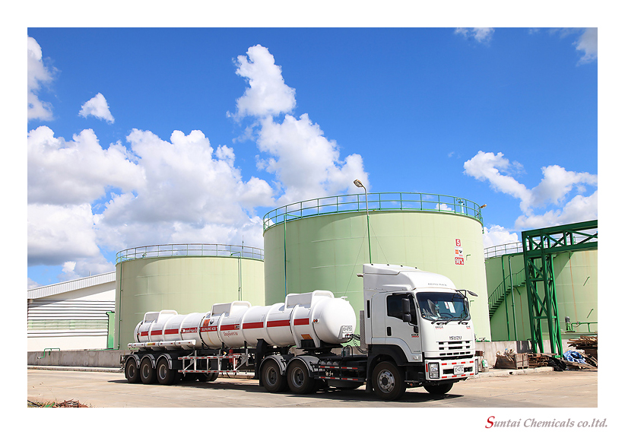
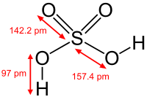
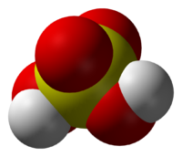
การผลิต SO₃(g) เพื่อเตรียมกรดซัลฟิวริก
2SO₂(g) + O₂(g)  2SO₃ (g) + พลังงาน
กรดซัลฟิวริก(H₂SO₄) เป็นสารที่ใช้ในการผลิตปุ๋ยเคมี เคมีภัณฑ์ สี แบตเตอรี่ เส้นใยสังเคราะห์ ยางธรรมชาติและยางสังเคราะห์ ยา พลาสติก กระดาษ สารกึ่งตัวนำ

Slide 49
การผลิตแก๊สฟอสจีน(COCl₂)
แก๊สฟอสจีน เป็นสารตั้งต้นในการเตรียมพลาสติกชนิดพอลิคาร์บอเนต ซึ่งมีสมบัติ แข็ง ใส ทนความร้อนได้ดี
CO(g) + Cl₂(g) + พลังงาน  COCl₂ (g)
ภาวะที่เหมาะสม ที่ 200 º C ใช้ผงถ่านเป็นตัวเร่ง

Slide 50

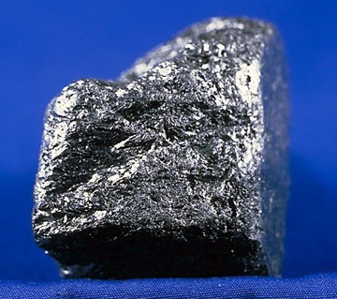
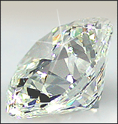
การสังเคราะห์เพชรจากแกรไฟต์
C(แกรไฟต์) + 1.9 kJ C (เพชร)
ภาวะที่เหมาะสม ที่อุณหภูมิ 2000 º C
ความดัน 50,000 – 100,000 บรรยากาศ
ใช้ Co , Fe , Pt เป็นตัวเร่ง

Slide 51
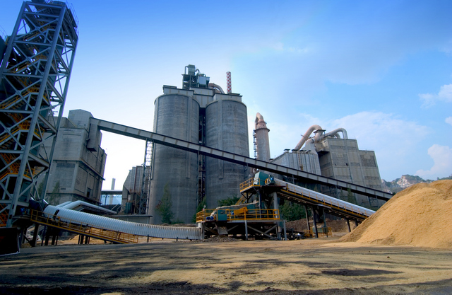
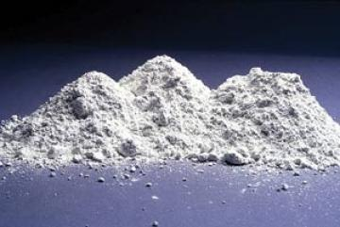
การผลิตปูนดิบ (CaO)
500-600 º C
CaCO₃(s) CaO(s) + CO₂(g)
ต้องถ่ายเทแก๊ส CO2 ออกจากระบบเพื่อให้
สมดุลไปข้างหน้า เกิด CaO ได้มากขึ้น

Slide 52
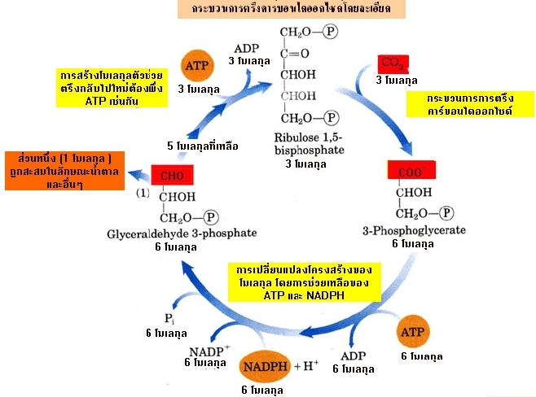
สมดุลเคมีในสิ่งมีชีวิตและสิ่งแวดล้อม

Slide 53
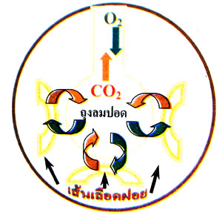
Hb + O₂(g) HbO₂
ฮีโมโกลบิน ออกซีฮีโมโกลบิน
กระบวนการหายใจ

Slide 54
กระบวนการเมแทบอลิซึมของกลูโคส
+ 6HO₂ + พลังงาน
C₆H₁₂O₆ + 6O₂(s) 6CO₂
CO₂ + H₂O H₂CO₃ H⁺ + HCO₃⁻
ที่เส้นเลือดฝอยรอบถุงลมปอด ปฏิกิริยานี้จะย้อนกลับ
CO₂ จะถูกขับออกจากปอดโดยการหายใจออก

Slide 55
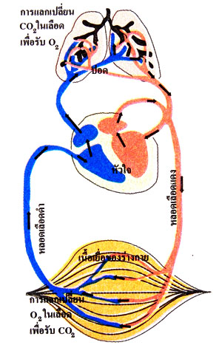

Slide 56
ไฮพอกเซีย (Hypoxia)
คืออาการที่ออกซิเจนไปเลี้ยงสมองไม่เพียงพอ
เกิดกับคนที่ต้องไปทำงานในพื้นที่สูงกว่าระดับน้ำทะเลมาก ๆ
Hb + O₂(g) HbO₂
เพราะที่สูงค่าความดันอากาศต่ำ ปริมาณออกซิเจนจึงมีน้อย ใช้สมดุลอธิบายเหตุการณ์นี้ได้อย่างไร ?

Slide 57

วัฏจักรของคาร์บอน
CO₂(g) + H₂O (l) H₂CO₃(aq)
H₂CO₃(aq) + H₂O (l) H₃O⁺(aq) + HCO₃⁻(aq)
ปฏิกิริยารวม
CO₂(g) + 2H₂O (l) H₃O⁺(aq) + HCO₃⁻(aq)
CaCO₃(s) + H₃O⁺(aq) Ca²⁺(aq) + H₂O(l) + HCO₃⁻(aq)
ปฏิกิริยารวม
CaCO₃(s) + H₂O(l) + CO₂(g) Ca²⁺(aq) + 2HCO₃⁻(aq)

Slide 58
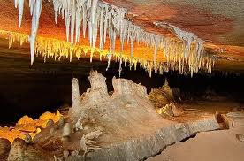
CaCO₃(s) + H₂O(l) + CO₂(g) Ca²⁺(aq) + 2HCO₃⁻(aq)
เมื่อสารละลายมีความเป็นกรดสูงจะละลาย CaCO₃
จึงเกิดการผุกร่อนเป็นโพรงถ้ำได้
เมื่อสารละลายไหลไปหยดบนพื้นถ้ำ H₂O และ CO₂แยกตัวออกปฏิกิริยาย้อนกลับ เกิดเป็นหินย้อยและหินงอกขึ้นบนพื้นภายในถ้ำ

Slide 59
ทำแบบฝึกหัดท้ายบท
จบแล้ว โชคดีทุก ๆ คน

